Slide 1
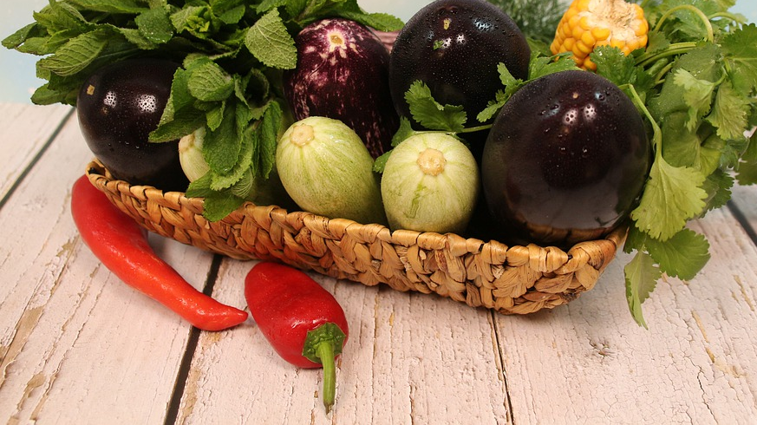
Duurzame voeding
Leerjaar 1, periode 4, week 4

Slide 2
Inhoud
Duurzame voeding, wat speelt een rol.
Wat is biologische voeding?
Duurzame voeding en gezondheid
Smaak en kwaliteit van duurzame voeding
Ontwikkeling in voeding en eetgewoontes
Bevindingen opdracht vorige les

Slide 3
Bevindingen
Verken het gebied (digitaal): Zaken waar je op het gebied van omgeving rekening mee moet houden voor je IBS. Leg een relatie naar gezondheid.

Slide 4
Jullie bevindingen:
De treinen
De luchtkwaliteit
Vervuiling in de grond
Pand

Slide 5
Waar komen we vandaan en waar gaan we naar toe?
Van gevulde maag naar personalized nutritian
Van gemak en goedkoop naar een verantwoorde voedselketen.
https://www.trouw.nl/buitenland/timmermans-zet-tweede-grote-green-deal-stap-juist-vanwege-corona~be9df247/

Slide 6
Duurzame voeding
Definitie overheid conform het voedingscentrum
Duurzaam voedsel betekent een productie en consumptie met respect voor mens, dier en milieu. Het gaat bij duurzaam dus niet alleen over milieu en klimaat, maar ook over voedselkwaliteitsaspecten.

Slide 7
Even terug periode 2…
In relatie tot duurzaamheid hebben gesproken over keurmerken. Loop eens naar beneden en kijk wat je in de kast of koelkast kunnen vinden. Over 5 minuten terug
Wat adviseerde het voedingscentrum t.b.v. duurzamer eten?
Denk nog eens terug aan je eigen voedselprint.
Niet alleen wat je eet!
Wat is nog meer belangrijk?

Slide 8
10 topkeurmerken
Dit zijn keurmerken die het hoogst scoren op de gebieden controle, transparantie en milieu, dierenwelzijn of mens en werk:
ASC
Beter Leven keurmerk (2 en 3 sterren)
Demeter
EKO
Europees keurmerk voor biologische landbouw
Fairtrade/Max Havelaar
On the way to PlanetProof
MSC
Rainforest Alliance
UTZ
https://www.voedingscentrum.nl/encyclopedie/keurmerken.aspx

Slide 9
De 7 stappen, begrijp ze ook.
Verspil zo min mogelijk voedsel. Waarom?
Eet minder rood en bewerkt vlees. Waarom?
Neem niet meer zuivel en kaas dan je nodig hebt. Waarom?
Eet niet meer dan je nodig hebt en vermijd snacks en snoep. Waarom?
Drink zo min mogelijk suikerhoudende dranken en alcohol. Waarom?
Ga voor volkoren graanproducten, groente en fruit. Waarom?
Let bij groente en fruit op herkomst en seizoen. Waarom?
https://www.youtube.com/watch?v=OWKUGeVk7nQ
Duurzame voeding en gezondheid. Wat denk indien je het bovenstaande bekijkt?

Slide 10
Seizoensgroenten
Groenten en fruit van januari: aardappel, pompoen, spinazie, wortel, witlof, radijs, rode biet, prei.
Groenten en fruit van februari: andijvie, boerenkool, rode biet, rode kool, roodlof, uien, spinazie, witlof, witte kool, wortel Groenten en fruit van maart: paddenstoelen, veldsla, wortel, witlof, pompoen, boerenkool, bloemkool, rode biet Groenten en fruit van april: paksoi, aardappel, asperges, groene selder, wortel, prei, spinazie, radijs, bloemkool Groenten en fruit van mei: koolrabi, doperwten, asperges, kropsla, prei, spitskool, prei, rode biet Groenten en fruit van juni: peultjes, tuinbonen, artisjok, asperges, paddenstoelen, venkel, wortel Groenten en fruit van juli: komkommer, venkel, paprika, prei, bloemkool, aubergine, doperwt, courgette, tuinbonen, wittekool, wortel Groenten en fruit van augustus: courgette, paddenstoelen, bleekselderij, broccoli, tomaat, ui, venkel, waterkers Groenten en fruit van september: prei, paprika, paddenstoelen, radijs, knolselder, rode biet, courgette, snijbonen, spinazie Groenten en fruit van oktober: andijvie, rode biet, rode kool, roodlof, knolselder, koolraap, witlof, pompoen, prei Groenten en fruit van november: rode kool, veldsla, spruiten, ui, rode biet, witte kool, groene selder, aardappel, andijvie, boerenkool Groenten en fruit van december: spruiten, boerenkool, paddenstoelen, uien, veldsla, witte kool
Bron lijst: Voedingscentrum, Libelle, Dieetadvisering

Slide 11
Biologische voeding
Biologische producten zijn geteeld in harmonie met het milieu, de natuur en landschap en het welzijn van de dieren. Er wordt geteeld zonder kunstmest en chemische bestrijdingsmiddelen.
(Bron: https://www.duurzaammbo.nl/les-1-kennismaking-met-duurzame-voeding)

Slide 12
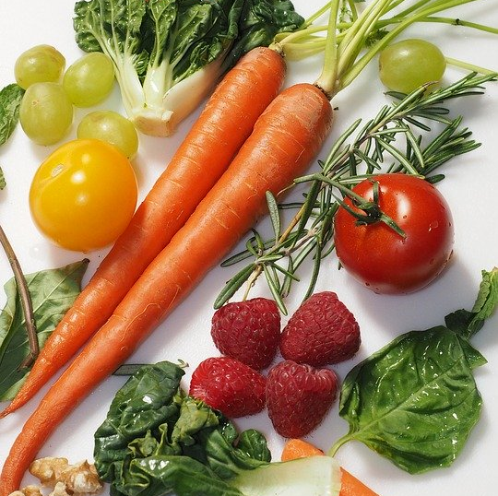
Is biologisch gezonder?
Wat denken jullie?
Vanuit onderzoek:
https://www.nrc.nl/advertentie/onvz/is-biologisch-voedsel-beter-of-gezonder
https://www.voedingscentrum.nl/nl/service/vraag-en-antwoord/gezonde-voeding-en-voedingsstoffen/is-biologisch-eten-gezonder.aspx

Slide 13
Is duurzaam en biologisch hetzelfde?
Ga daar eens mee aan de slag met je IBS groep.
Wat nemen jullie mee voor het IBS?
Terug over 15 minuten, 1 woordvoerder met camera en geluid per groepje.

